Slide 1
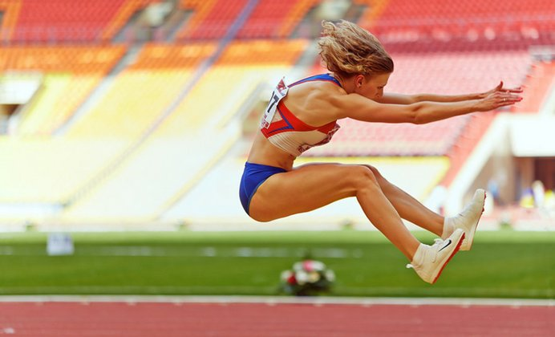
Прыжок в длину с места
Умение совершать прыжки в
длину свидетельствует
о хорошей физической подготовке.

Slide 2
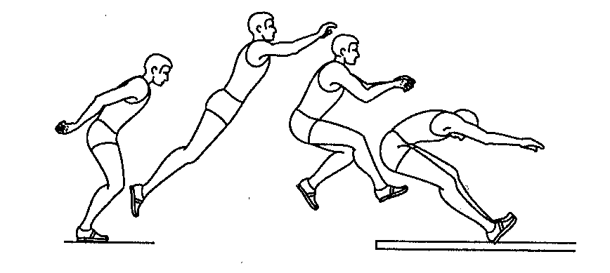
Фазы прыжка в длину с места.
- подготовку к отталкиванию;
- отталкивание;
- полет;
- приземление

Slide 3
Подготовка к прыжку
Подготовка к прыжку На этом этапе нужно правильно занять исходное положение. Это важно, так как определяет будущую силу толчка и результат.
Для правильной позы выполняются следующие действия:
-располагают стопы у линии старта;
-ноги ставят на ширине плеч, опираясь на всю стопу;
-руки опускают вниз и слегка отводят назад, сгибая локти;
- ноги сгибают в коленях так, чтобы они расположились на уровне носков.

Slide 4
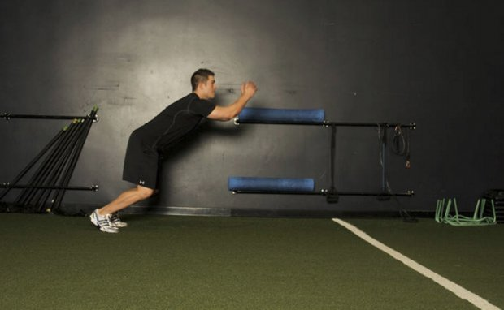
Отталкивание
-Руки резко поднимают вверх;
-Таз подтягивают вперёд;
-Колени разгибают;
-Резко ногами отталкиваются от земли.

Slide 5
Полет и приземление
Во время «полёта», каким бы коротким он не оказался. Нужно успеть подтянуть колени к груди и выровнять тело.
-Вернуть руки в исходное положение;
стопы выносят вперёд;
-При контакте с землёй руки выводят вперёд для равновесия;
-Колени сгибают для упругости;
-В завершении выравнивают ноги и спину.

Slide 6
Важно! Гарантия максимально
длинного прыжка —
расположение тела
под углом 45º. Приземление
не должно осуществляться
на ровные ноги.

Slide 7
Техника безопасности
При проведении занятий по прыжкам в длину.
обязательно делать разминку и укреплять спину
место приземления должно быть ровным, рыхлым, без посторонних предметов;
во время прыжков следует периодически перекапывать песок, чтобы исключить жесткое приземление;
подсобный инвентарь (грабли, лопаты) должен находиться не ближе 1 м от прыжковой ямы. Грабли класть на землю зубьями вниз;

Slide 8
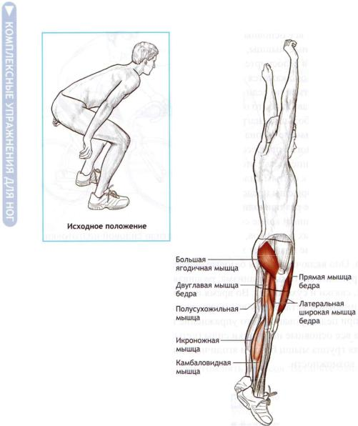
Работа мышц при прыжке
Во время прыжка в длину мощно работают квадрицепсы (мышцы передней поверхности бедра),
ягодичные мышцы, мышцы голени и стопы, плюс конечно включаются разгибатели спины.

Slide 9
ПРЫЖОК В ДЛИНУ С МЕСТА
~Прыжки в длину развивают скоростно-силовые качества спортсмена, особенность в том, что мышцы работают во «взрывном» режиме, то есть требуется приложить большую силу
в короткий промежуток времени.
~ Прыжковые упражнения очень полезны для улучшения подвижности, скорости, ловкости и «прыгучести».
По этим причинам различные прыжки, в том числе прыжки в длину с места входят в комплекс физподготовки
спортсменов в разных видах спорта – тяжелая атлетика, пауэрлифтинг, легкая атлетика, игровые виды спорта,
борьба, бокс, везде применяется это эффективное упражнение.

Slide 10
Спасибо за внимание!

